Slide 1

Bài 14: Giữ vệ sinh trường, lớp.

Slide 2
YÊU CẦU CẦN ĐẠT
1. Hiểu được ý nghĩa của việc giữ gìn vệ sinh trường lớp, những việc cần làm để giữ vệ sinh trường, lớp.
2. Thực hiện được việc giữ vệ sinh trường, lớp.
3. Nhắc nhở bạn bè cùng giữ vệ sinh trường, lớp.

Slide 3
KHỞI ĐỘNG

Slide 4

Bài hát nói về điều gì?
Trả lời: Bài hát nói về việc không xả rác bừa bãi để giữ vệ sinh môi trường.

Slide 5
KHÁM PHÁ

Slide 6
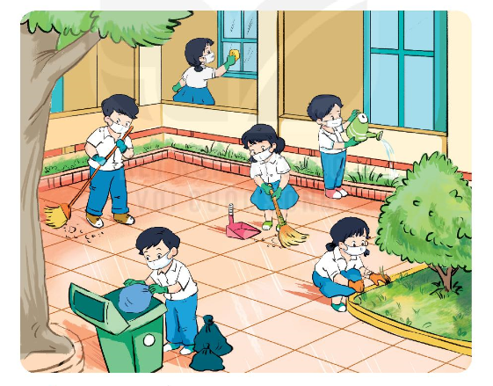
Em cần làm gì để giữ vệ sinh trường, lớp?
Vì sao chúng ta cần giữ vệ sinh trường, lớp?

Slide 7
NGHỈ GIỮA GIỜ

Slide 8
LUYỆN TẬP

Slide 9
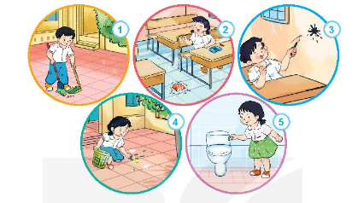
Em đồng tình hoặc không đồng tình với việc làm của bạn nào? Vì sao ?

Slide 10
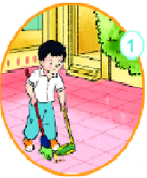
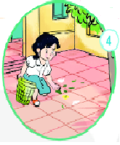
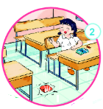
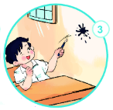
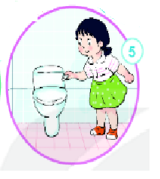

Slide 11

Hãy chia sẻ với các bạn việc em đã làm để giữ vệ sinh trường lớp luôn sạch sẽ.

Slide 12
VẬN DỤNG

Slide 13
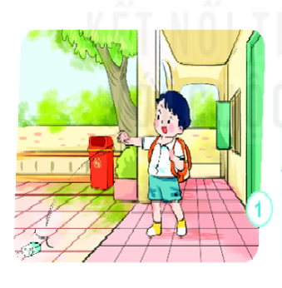


Slide 15

Cùng nhau gìn giữ vệ sinh
Trường lớp sạch đẹp, chúng mình khỏe, vui.

Slide 16
Xin chào và hẹn gặp lại!

